Slide 1
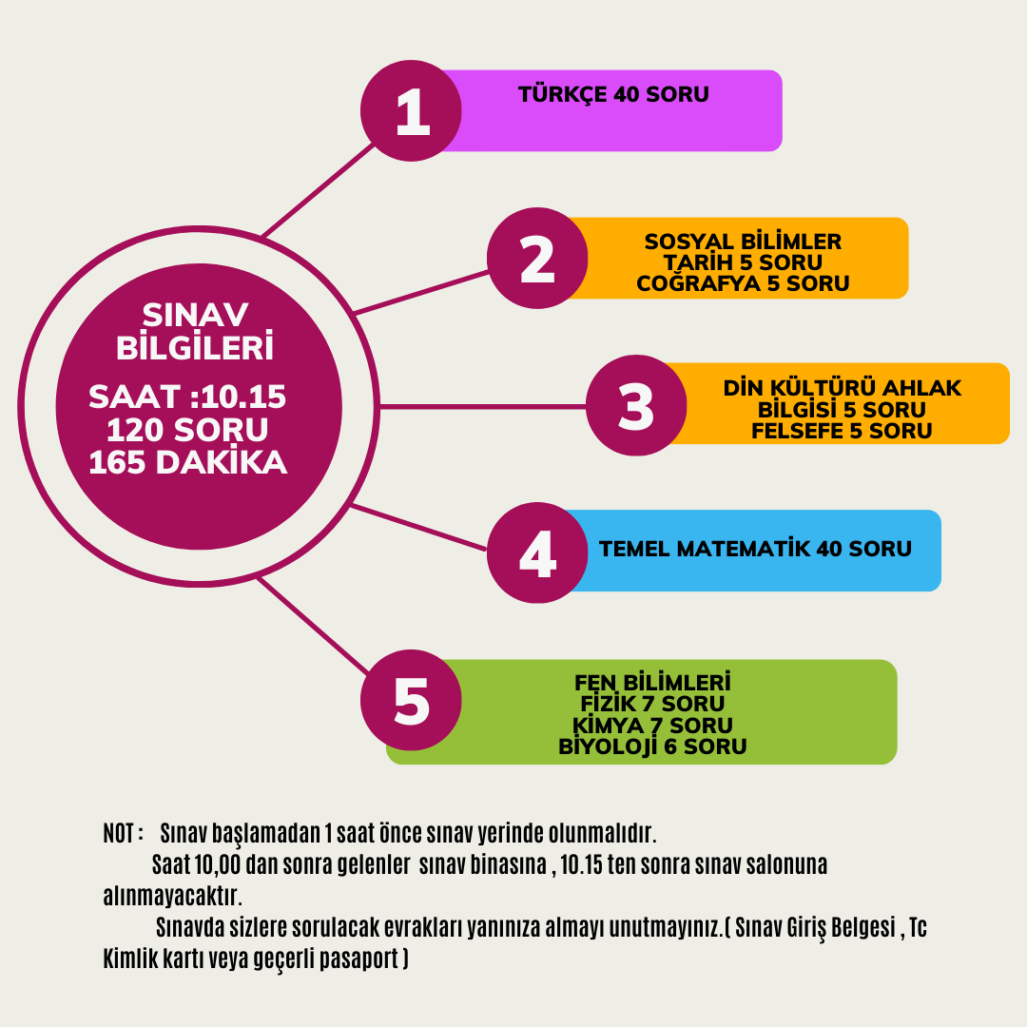
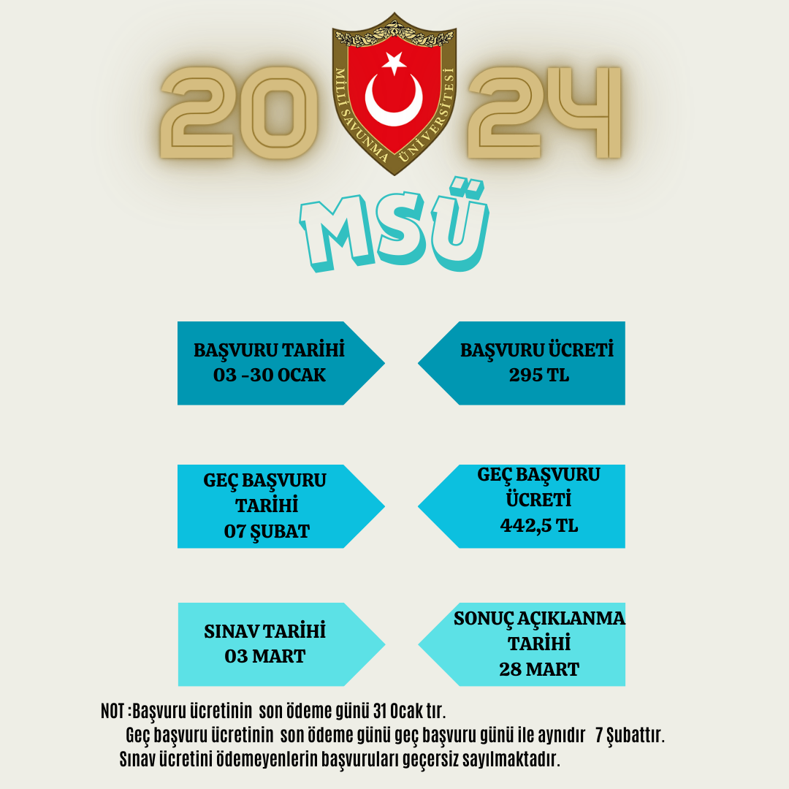
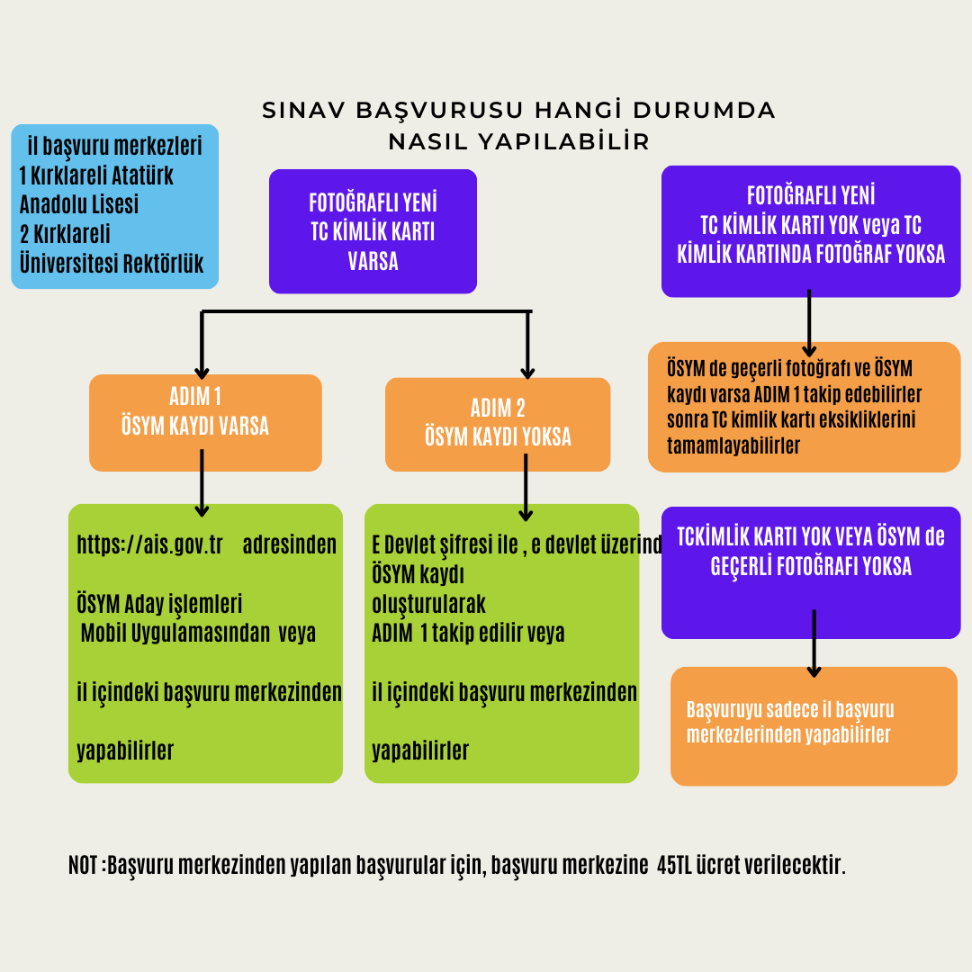
1
2
3

Slide 2
1
2
3

Slide 3
1
2
3

Slide 4
1
2
3

